Slide 1


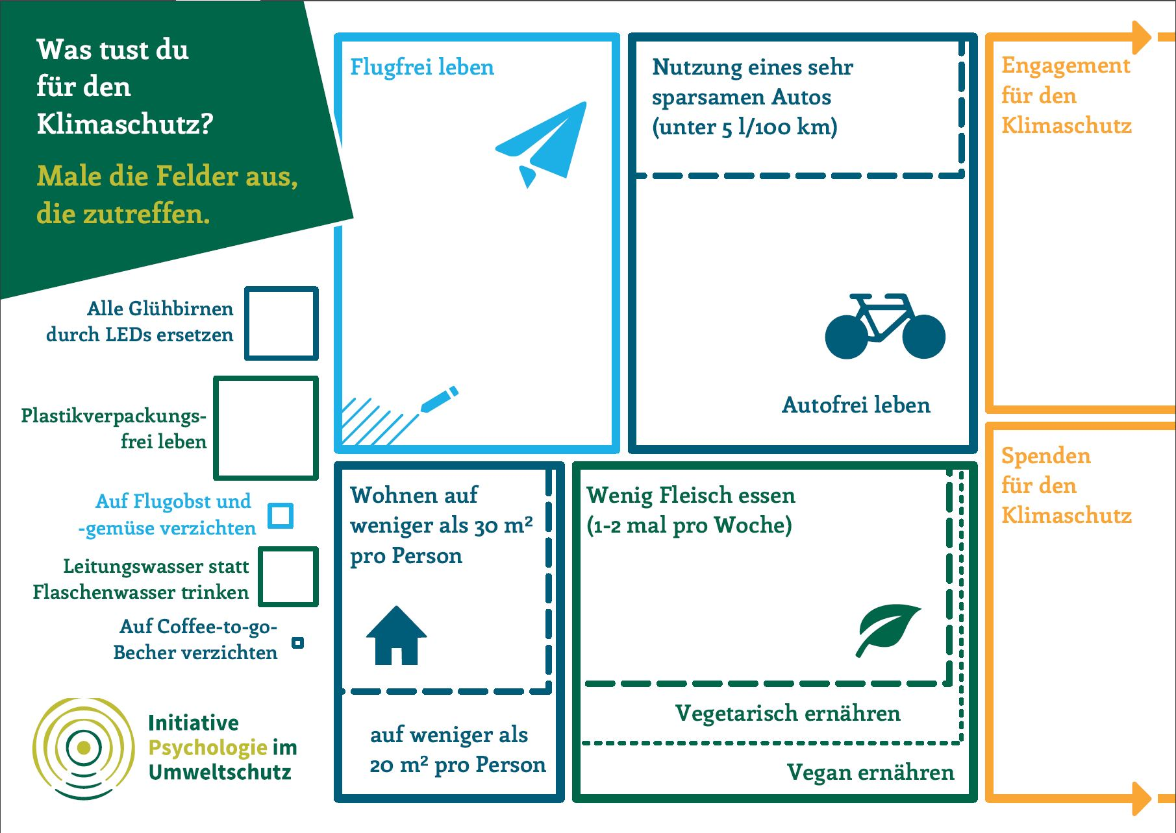
Arbeitsblatt zu Episode 7.3
Malen Sie die Postkarte aus. Zeichnen Sie dann Ihren eigenen Handprint (siehe Rückseite).

Slide 2

Arbeitsblatt zu Episode 7.3
Welche Mitstreiter*innen gibt es? Wer kann Sie bei Ihrem Vorhaben unterstützen?
(Freund*innen, eigene Kinder, Nachbar*innen, etc.)
Was sind erste Schritte, um Ihrem Wunsch näher zu kommen? Welche Hindernisse könnten auftreten und wie können Sie sie umgehen?
Wie möchten Sie beitragen? Welche Kompetenzen möchten Sie einbringen?
(Alternativen entwickeln, Richtlinien oder Entscheider*innen beeinflussen, etc.)
Auf welcher Wirkungsebene möchten Sie beitragen?
(Uni, Arbeitsplatz, Schule, Verein, Kommune, etc.)
Welche Lösungen inspirieren Sie? Zu welchen 1-3 Lösungsbereichen möchten Sie beitragen?
(in der Mobilität, Ernährung, Energie, etc.)

